Slide 1
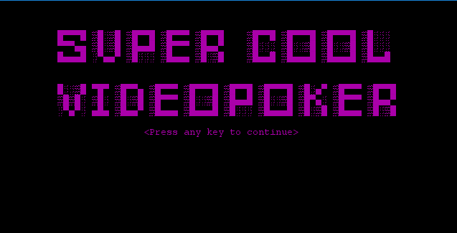

9
zDEVELOPER TEAM
ARASTO, LISELOTTE, LARS, SIMON, DANIEL, ALEXANDER, HÅKAN

Slide 2
AGENDA
Sprint review
ARBETSSÄTT OCH VERKTYG
REFKLETIONER
User stories
uml
Demo
Frågor

Slide 3
Arbetsätt och verktyg
Arbetsätt och verktyg
- Delade från start upp ansvarsområden
- Git
- Slack
- Daily standup
- Delade upp scrummaster-rollen

Slide 4
Reflektioner
Hinder och lösningar
- Bugg i kortleken
- Synkproblem inom teamet (Slack/flaskhals)
- Scrum board från början
- Git merge problem

Slide 5

User Stories
Beskrivning | Storlek | Status
Som en användare vill jag kunna spela videopoker så att jag kan öva upp min intuitiva förståelse för sannolikhet kring kortkombinationer | 10 | Klar, men finns funktionalitet som vi vill lägga till, så som ett grafiskt UI
Som en användare vill jag kunna satsa pengar för att uppnå ett större moment av spänning | 3 | Klar
Som en användare vill jag kunna spara mina tillgångar så att jag kan fortsätta spela vid ett senare tillfälle | 2 | Klar, men finns säkerhetsrisker

Slide 6
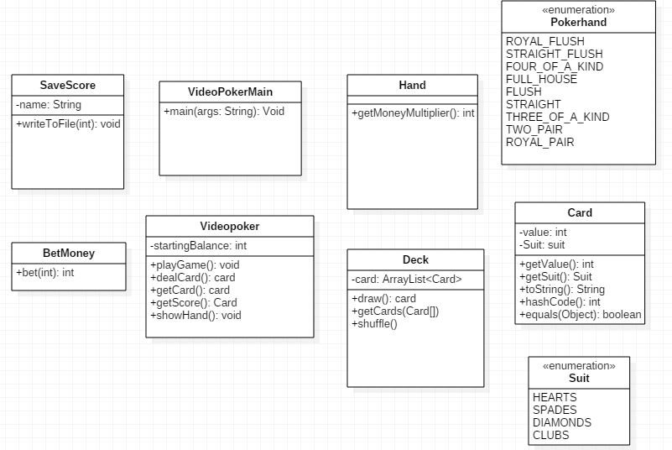

Slide 7
DEMO

Slide 8
Frågor?

